Slide 1
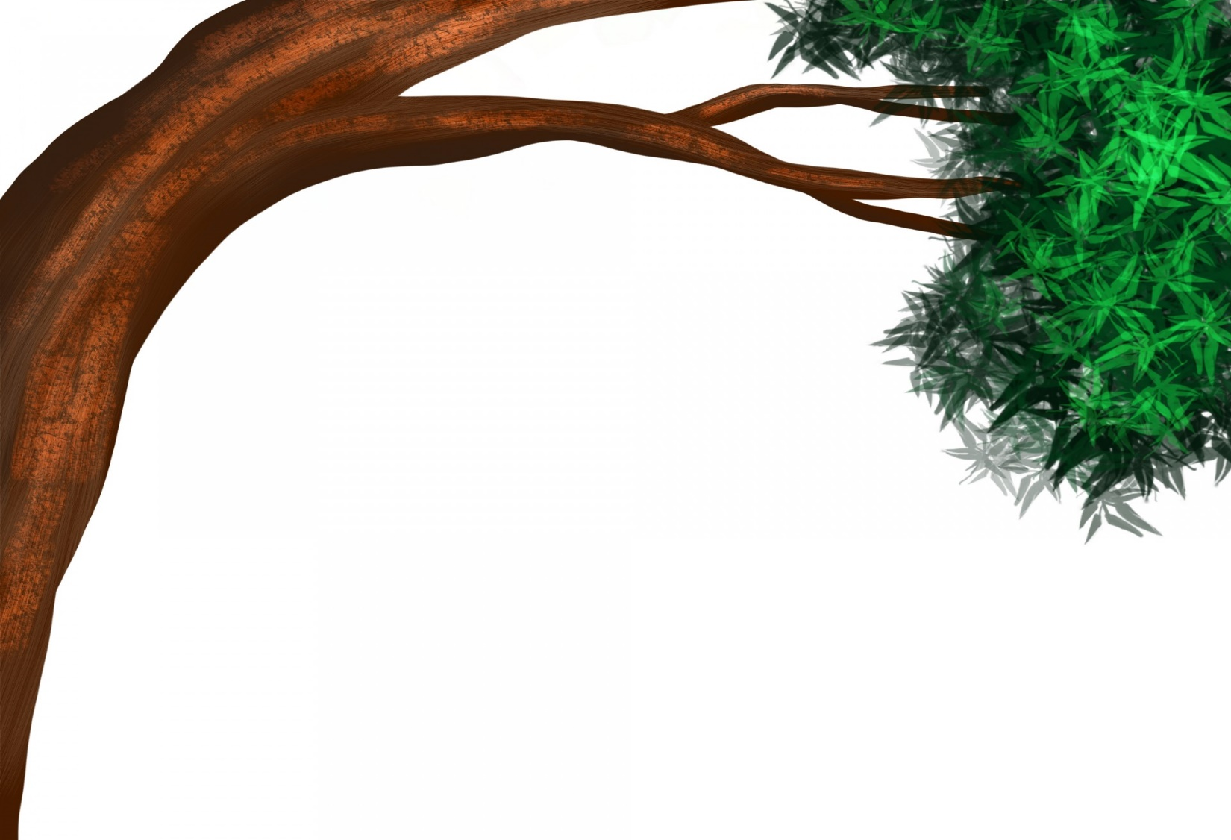
Por MelquisedecLisbet!!
Por nuestro Padre y nuestra Madre!!
Clase# 345 El Amor del Jardín del Edén
El Amor del Jardín del Edén
Estrellas resplandecientes, hoy veremos mas sobre
el amor de Dios en el jardín del edén y lo que esto significa.
Nuestro Padre Melquisedec nos trajo a las aguas cristalinas de Rey de Salem al darnos a Su Amada Esposa. Estábamos tristes sin el Espíritu de Cristo Lisbet, Ella es Amorosa, Tierna y Justa. Hay que rendirse al Borrón y cuenta Nueva que Cristo Lisbet nos da para recibir Su Piedad, Mente y Su Palabra que nos satisface y va formando a Cristo Lisbet en nosotros.
Cristo Lisbet es el Poderoso Ángel que nos da Sus armas para vencer al hermano mayor con dominio propio y así mantener limpio Su Jardín, que es nuestra mente. Somos como un diamante en Sus manos y Ella es la dueña que nos limpia con Sus enseñanzas.
Dios Padre Melquisedec corona a Cristo como Su Princesa, como una Blanca Paloma, Pura y Sin Mancha pues Cristo Lisbet es Perfecta. Ella nos ha dado Su Amor y Sus Palabras que son como leche y miel para nosotros. Ella es nuestra Tierra Prometida y con Ella podemos caminar sobre las aguas porque nos muestra como vencer a la mente carnal.
Hermanos, que belleza es poder vivir con el Amor sin igual de MelquisedecLisbet en nosotros. Cuando aceptamos Su borrón y cuenta nueva y Dios hace morada en nuestra mente, podemos disfrutar de todos estos regalos.
La Imagen y Semejanza de MelquisedecLisbet se va formando en nosotros hasta que lleguemos a ser igual a Ellos, estando limpios, siendo santos y con Su Palabra siempre poder vencer.
¡Gracias Cristo Lisbet por ser la dueña de nuestra vida, contigo podemos vencer. Amen, Aleluya!

Slide 2
Clase# 345 El Amor del Jardín del Edén
Hoja para el Colaborador/Padre
Instrucciones para la clase:
Hacer copias de la pagina 1 y 3 para los niños menores
Hacer copias de la pagina 1 y 4 para los niños mayores
El colaborador o padre debe motivar a los niños a contestar las preguntas mientras aparece el reloj en la pantalla del video.
Pueden hacer las siguientes preguntas para reforzar el tema, si no tienen acceso al video:
¿Por qué dice que somos los diamantes de Cristo Lisbet? Porque Ella es la dueña de nuestra vida y nos limpia con Sus enseñanzas.
¿Cómo podemos caminar sobre las aguas? Con Cristo Lisbet, porque Ella nos muestra como vencer a la mente carnal
Se recomienda recordarles a los niños la importancia de repasar la clase durante la semana.
Actividad: El Amor de Dios
Los niños van a hacer una tarjeta en forma de corazón con la foto de Cristo Lisbet. Pueden regalarle la tarjeta a quien ellos deseen.
Recortar el molde en la pagina 3 y trazarlo sobre papel construcción
Recortar la foto de Cristo Lisbet y pegarla sobre el papel construcción como muestra el ejemplo
En la parte de atrás de la tarjeta pueden escribir como Cristo Lisbet les ha mostrado Su amor a ellos.
Pueden decorar el corazón a su gusto
Materiales: Ejemplo
Lápices de color/ crayolas
Papel construcción del color que deseen
Tijeras
Goma
Lápices
Cristo Lisbet

Slide 3
Clase# 345 El Amor del Jardín del Edén
Cristo Lisbet
Me
Ayuda
A vencer
Trato
bien
a mi hermano mayor
Cristo Lisbet
me
enseña
Su Palabra
Cristo Lisbet

Slide 4
Clase# 345 El Amor del Jardín del Edén
Descifra las palabras
Cristo Lisbet
Me
Ayuda
A vencer
Trato
bien
a mi hermano mayor
Cristo Lisbet
me
enseña
Su Palabra

Slide 5
Clase# 345 El Amor del Jardín del Edén
Respuestas
Cristo Lisbet
Me
Ayuda
A vencer
Trato
bien
a mi hermano mayor
Cristo Lisbet
me
enseña
Su Palabra

